Slide 1




Dasar-Dasar
Worksheet

Slide 2
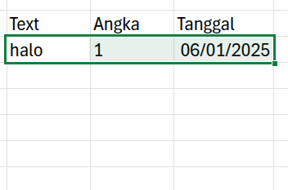
Memasukkan Data
TEKS BIASA
FORMAT TANGGAL DEFAULT EXCEL
ANGKA
Coba buat seperti gambar diatas, kemudian cell ‘halo’, ‘1’, dan ‘06/01/2025’ tarik kebawah !

Slide 3
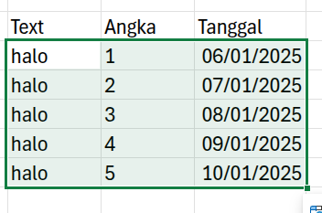
Memasukkan Data
excel mengenali format angka dan tanggal sehingga secara automatis excel meneruskan angka dan tanggal yang ada sebanyak baris yang user tarik

Slide 4
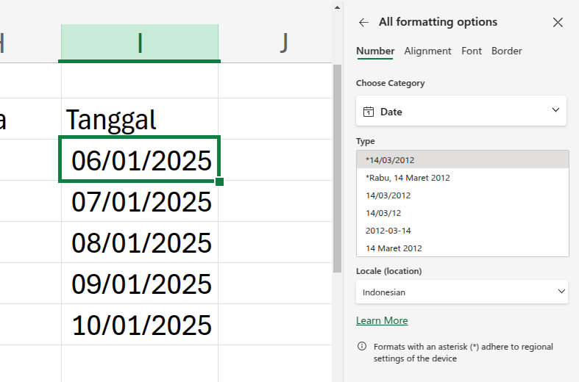
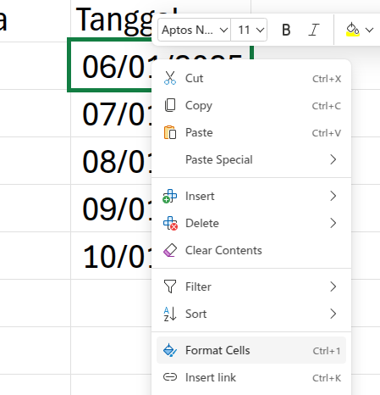

Formatting Data
Klik kanan suatu cell yang memiliki content, kemudian cari ‘format cells’ untuk memastikan format content cell tersebut
Gunakan format yang konsisten

Slide 5
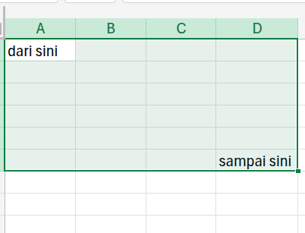
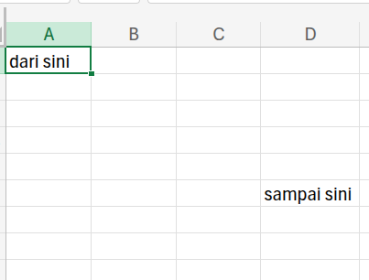
SELECTING
HOLD KLIK KANAN MENGGUNAKAN DRAG CURSOR UNTUK SELECTING RANGE YANG DIINGINKAN
GUNAKAN KETIKA RANGE KECIL

Slide 6
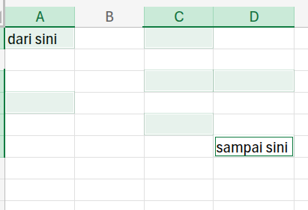
SELECTING
SELECTING
MULTIPLE SELECTING MENGGUNAKAN CTRL + KLIK KANAN PADA CELL YANG INGIN DI SELECTING
GUNAKAN CELL SELECTING TERPISAH

Slide 7
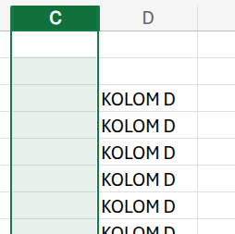
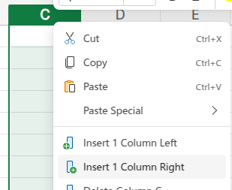
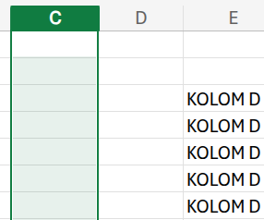
MENYISIPKAN COLUMN
KLIK KANAN PADA COLUMN CELL HEADER C, KEMUDIAN AKAN MUNCUL SUB-MENU
SUB-MENU INI BERISI BERBAGAI FUNGSI, SALAH SATUNYA INSERT COLUMN BARU DI SISI LEFT ATAU RIGHT DARI COLUMN TERSELEKSI
COLUMN D MERUPAKAN HASIL COLUMN BARU YANG DI INSERT LEFT SEBELUMNYA, TERLIHAT COLUMN YANG SEBELUMNYA MILIK D MENJADI E DAN SETERUSNYA.
GUNAKAN INSERT COLUMN UNTUK BERBAGAI KASUS

Slide 8
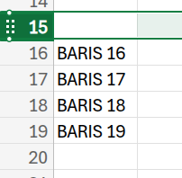
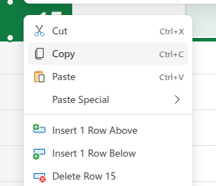
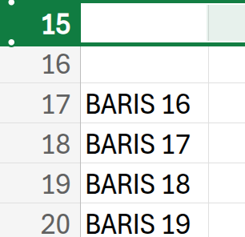
MENYISIPKAN ROW
KLIK KANAN PADA BARIS CELL HEADER 15, KEMUDIAN AKAN MUNCUL SUB-MENU
SUB-MENU INI BERISI BERBAGAI FUNGSI, SALAH SATUNYA INSERT BARIS/ROW BARU DI SISI ATAS ATAU BAWAH DARI BARIS TERSELEKSI
BARIS 16 MERUPAKAN HASIL BARIS BARU YANG DI INSERT BAWAH SEBELUMNYA, TERLIHAT BARIS YANG SEBELUMNYA MILIK NOMOR 16 MENJADI 17 DAN SETERUSNYA.
GUNAKAN INSERT BARIS/ROW UNTUK BERBAGAI KASUS

Slide 9
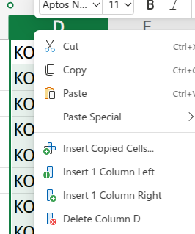
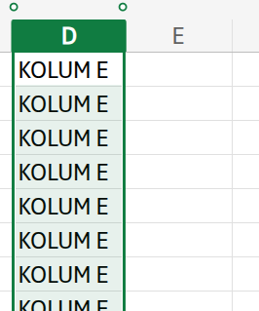
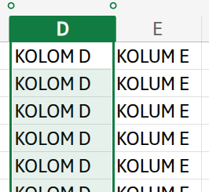
DELETE COLUMN
KLIK KANAN PADA COLUMN CELL HEADER D, KEMUDIAN AKAN MUNCUL SUB-MENU
SUB-MENU INI BERISI BERBAGAI FUNGSI, SALAH SATUNYA DELETE COLUMN COLUMN TERSELEKSI SAAT INI
COLUMN D MERUPAKAN COLUMN E SEBELUMNYA, NAMUN KARENA COLUMN D TERHAPUS MAKA SECARA OTOMATIS COLUMN E MENJADI COLUMN D, DAN BEGITU SETERUSNYA.
GUNAKAN DELETE COLUMN UNTUK BERBAGAI KASUS

Slide 10
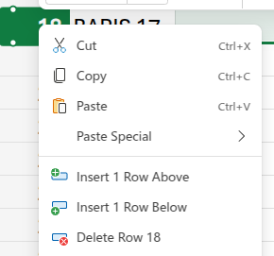
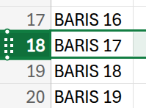
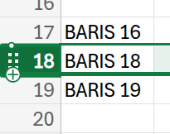
DELETE ROW
KLIK KANAN PADA BARIS CELL HEADER 18, KEMUDIAN AKAN MUNCUL SUB-MENU
SUB-MENU INI BERISI BERBAGAI FUNGSI, SALAH SATUNYA DELETE BARIS/ROW BARIS YANG TERSELEKSI SAAT INI
CONTENT DARI BARIS 19 NAIK KE BARIS 18 KETIKA BARIS 18 DIHAPUS, DAN BEGITU SETERUSNYA, SEPERTI CONTENT BARIS 20 NAIK KE BARIS 19.
GUNAKAN DELETE BARIS/ROW UNTUK BERBAGAI KASUS

Slide 11
RESIZE COLUMN
RESIZE 1 COLUMN
RESIZE MULTIPLE COLUMN
GUNAKAN METODE YANG SESUAI DENGAN KASUS-MU

Slide 12
RESIZE ROW
RESIZE 1 ROW
RESIZE MULTIPLE ROW
GUNAKAN METODE YANG SESUAI DENGAN KASUS-MU

Slide 13
RESIZE ROW
RESIZE 1 ROW
RESIZE MULTIPLE ROW
GUNAKAN METODE YANG SESUAI DENGAN KASUS-MU

Slide 14
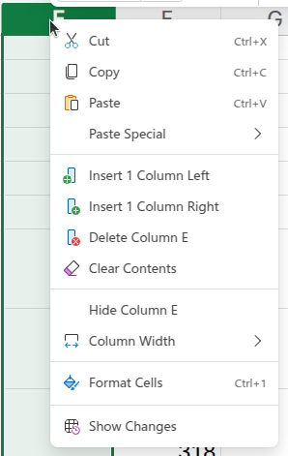
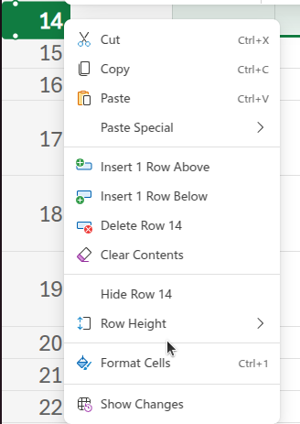
RESIZE MANUAL
RESIZE WIDTH COLUMN
RESIZE HEIGHT ROW
GUNAKAN METODE YANG SESUAI DENGAN KASUS-MU

Slide 15
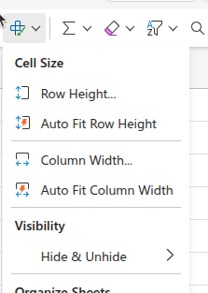
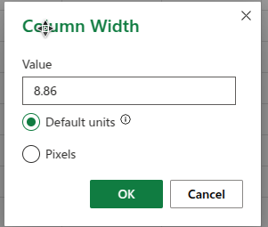
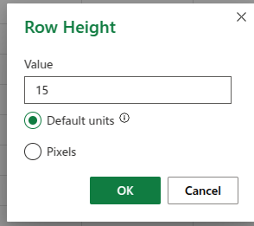
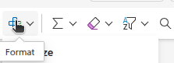
RESIZE CELLS WORKSHEETS
PENGATURAN FORMAT WORKSHEETS BIASANYA ADA DI RIBBON TAB HOME
GUNAKAN METODE INI JIKA MERUBAH SELURUH CELLS

